Slide 1
Digitaler Rundgang durch das Museum Schloss Kadriorg

Slide 2
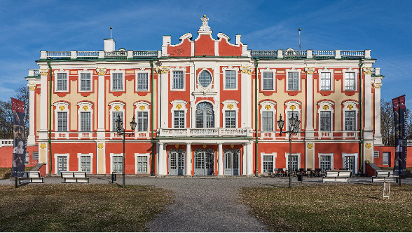
Wir befinden uns vor dem Museum Schloss Kadriorg, einem ehemaligen Sommerpalast des Zaren Peter I.

Slide 3
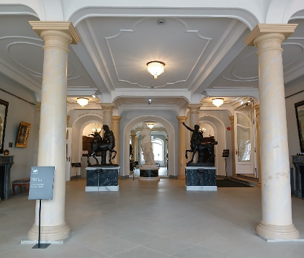
Wir betreten das Schloss durch die Haupttür und stehen in einer großzügigen Halle.
Wir spiegeln uns in den großen Spiegeln an den Seitenwänden und sehen bereits die ersten Kunstwerke!

Slide 4
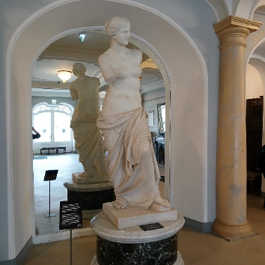
In der Mitte des Raumes, gegenüber der Eingangstür sehen wir in zentraler Position eine Venus Statue.

Slide 5
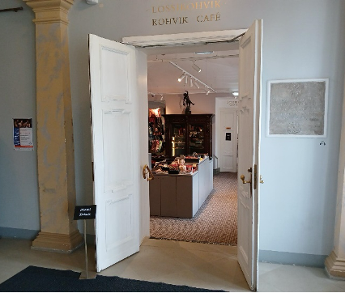
Rechts vom Eingang befindet sich der Ticketshop, wo wir unsere Eintrittskarten kaufen.
Im Shop gibt es viele nette Artikel, aber da werden wir uns am Ende unseres Rundgangs noch einmal umschauen.

Slide 6
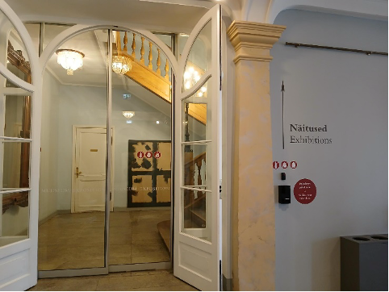
Wir folgen dem Schild RUNDGANG, biegen nach rechts ab und betreten ein großes, holzverkleidetes Treppenhaus.

Slide 7
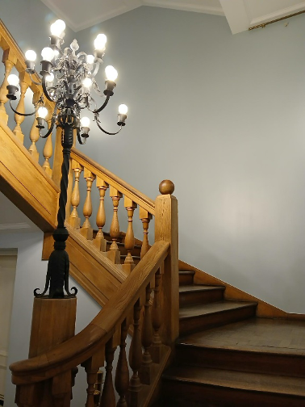
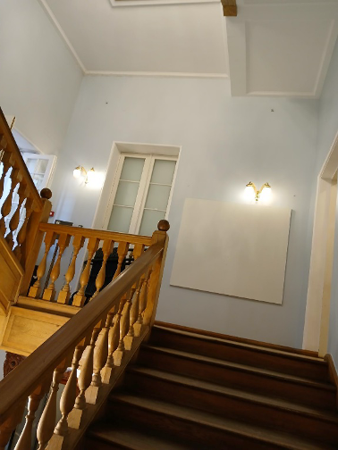
Im 1. Stock betreten wir die früheren Repräsentationsräume,
in denen heute die umfangreiche Ausstellung
Des Museums Kadriorg
untergebracht ist.

Slide 8
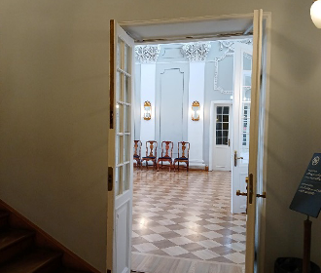
Diese Etage wird dominiert vom großen Saal, der den Hauptraum in der Mitte dieses Geschosses bildet.

Slide 9
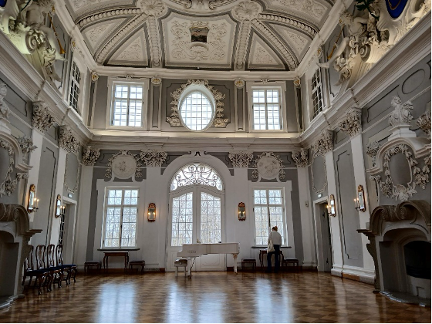
Von hier zweigen zwei Zimmer nach rechts und links ab.
Auf der Rückseite schließt sich der Bankettsaal an.
Dieser wurde in 1930er Jahren angebaut und gibt einen wunderschönen Blick in den Schlossgarten frei.

Slide 10
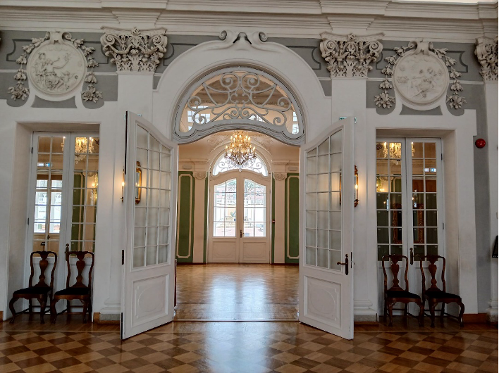

Slide 11
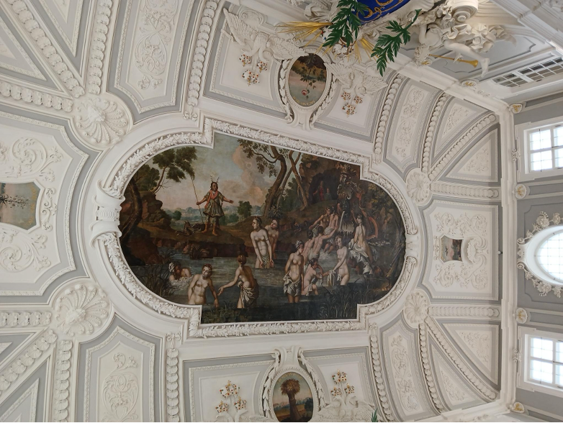
Der Ballsaal ist geschmückt durch ein großes Deckengemälde, das eine Szene aus der griechischen Mythologie zeigt, die den Metamorphosen des Ovid entnommen ist.
Auch hier hat man durch die großen Sprossenfenster einen hervorragenden Blick in den weitläufigen Park.

Slide 12
Akteon war ein besessener Jäger, er belauschte auf seiner Jagd die Göttin Diana, die mit ihren Nymphen in einer Quelle badete. Daraufhin wurde er von der erzürnten Göttin in einen Hirsch verwandelt. Diese Verwandlung führte dazu, dass seine eigenen Jagdhunde ihn zerfleischten, weil sie ihn nicht mehr erkannt haben.

Slide 13
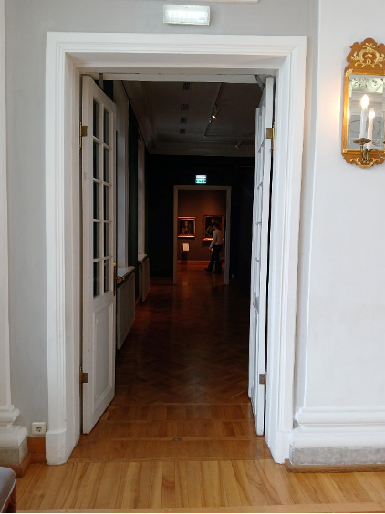
Wir gehen durch die rechte Tür weiter.

Slide 14
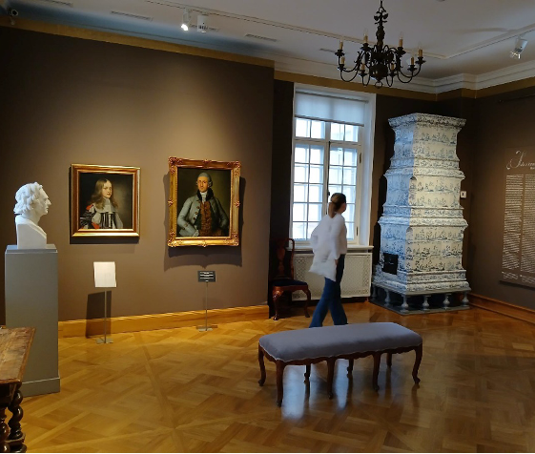
Wir gelangen in einen weiteren Raum, in dem deutsche Kunst präsentiert wird.
Hier sehem wir im wesentlichen Porträts aus dem 16. bis 18. Jahrhundert.

Slide 15
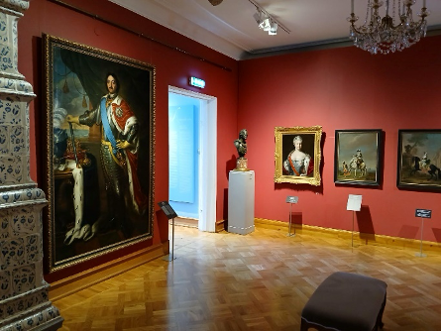
Zu sehen sind Porträts von Peter I, Katharina I und anderen Herrschern.

Slide 16
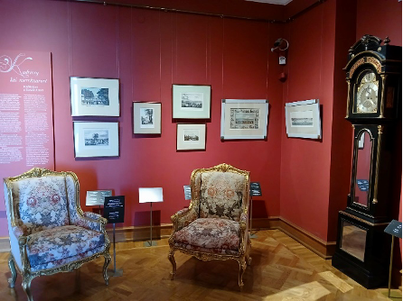

Slide 17
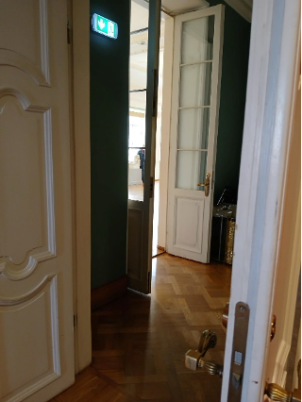
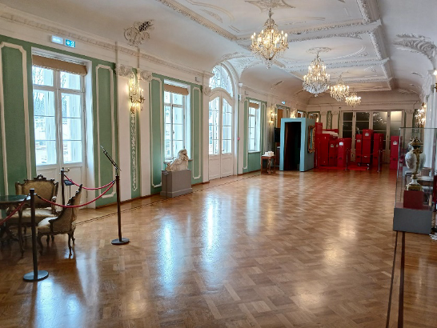
Durch den Banketsaal, gelangen wir
auf die anderen Seite des Ballsaals.

Slide 18
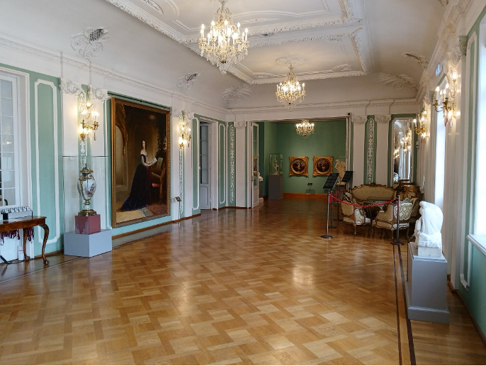
Begrüßen tun uns dabei die Überlebensgroßen Porträts von der Prinzessin Maria und Alexandra.

Slide 19
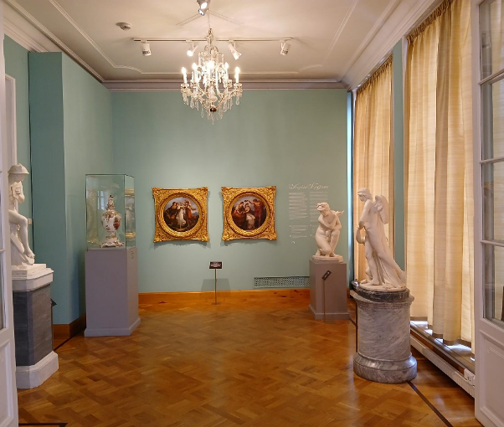
Der letzte Raum, den wir uns angucken werden, ist der Wintergarten.
Er wurde in einem Bauabschnitt mit dem Bankettsaal in den 1930er Jahren angebaut.

Slide 20
Nun haben wir den Rundgang im ersten Stock absolviert und sind wieder im Treppenhaus angekommen.
Wir gehen zurück durch den Ticketshop in eine kleine Cafeteria. Hier werden wir uns nach dem Kunstgenuss einem Kafeegenuss widmen.
Auf dem Weg nach draußen kaufen wir im Ticketshop noch eine Karte als Erinnerung an unseren Besuch im Museum Kadriorg.

